Slide 1
VESELÉ VÁNOCE PŘEJE JÁRA

Slide 2
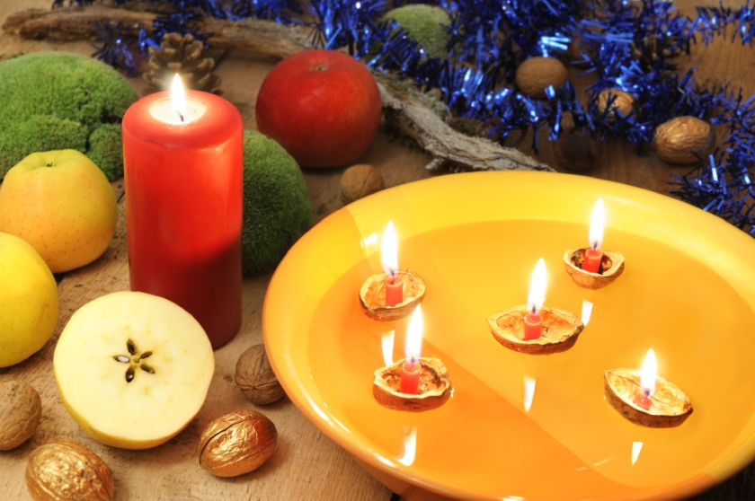
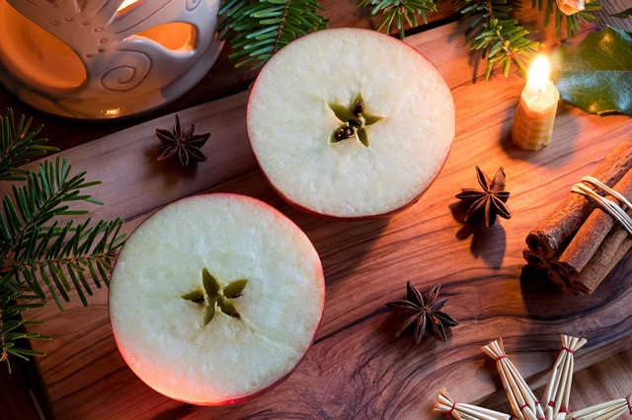
VÁNOČNÍ ZVYKY
Pouštění lodiček
Vánoční stromek
Vánoční cukroví

Slide 3
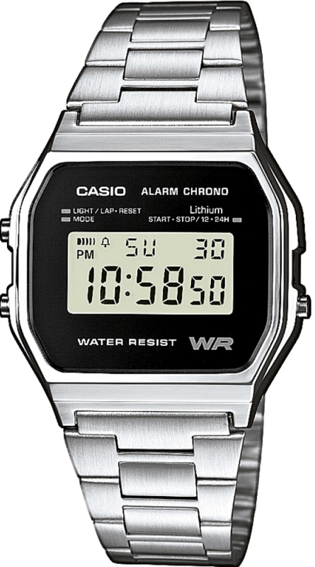
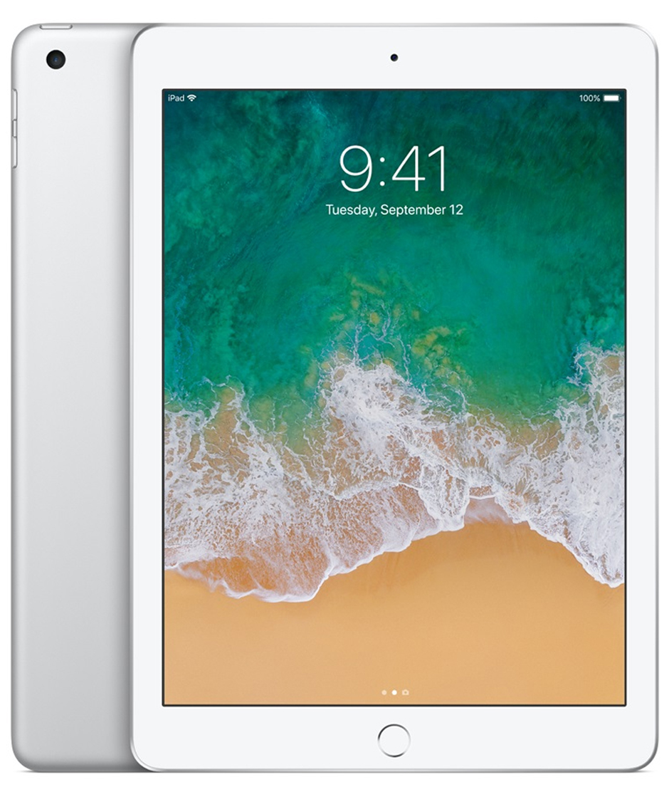
MŮJ VÁNOČNÍ DÁREK
IPAD
HODINKY
BOTY

Slide 4
SILVESTR 31.12

